Slide 1
Творчество Маршака детям.
«Все умирает на земле и в море, Но человек суровей осужден: Он должен знать о смертном приговоре, Подписанном, когда он был рожден. Но, сознавая жизни быстротечность, Он так живет - наперекор всему, Как будто жить рассчитывает вечность И этот мир принадлежит ему.»
С. Маршак

Slide 2
Самуил Яковлевич Маршак оставил большое и разнообразное наследие: стихи для детей и взрослых, сказки для чтения, сатирические эпиграммы, переводы. Для Маршака в детской книге не было мелочей. Чем младше возраст читателя, тем суровее были требования поэта-редактора к книге. « Большая литература для маленьких» – так звучит его девиз.

Slide 3
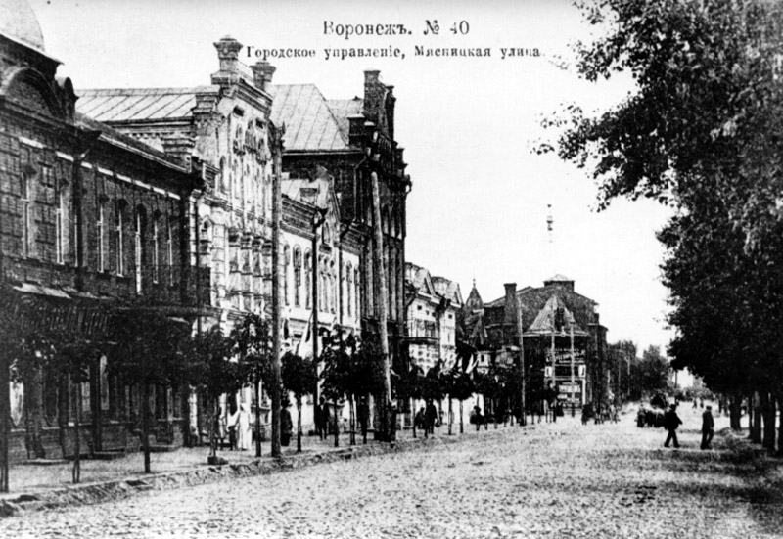
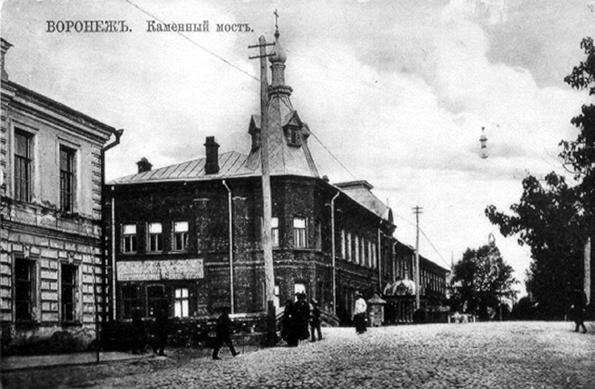
С. Маршак родился 22 октября 1887 года в городе Воронеже.

Slide 4
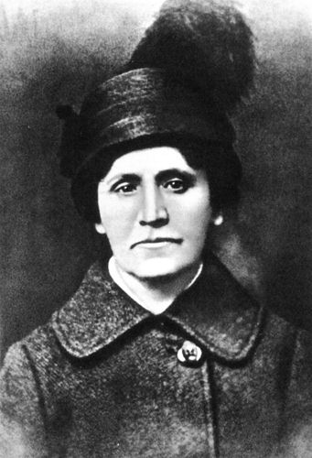
Его отец, Яков Миронович работал мастером на мыловаренном заводе. Мать, Евгения Борисовна была домохозяйкой. Раннее детство и школьные годы Самуил провёл в городке Острогожске под Воронежем.

Slide 5
В гимназии учитель словесности привил Маршаку любовь к поэзии . Маршак начал печататься в столичных журналах. Маршак- писатель разностороннего дарования: драмматург и сатирик, лирик и критик, детский поэт и переводчик, педагог и редактор. С 4-х лет сочинял стихи.

Slide 6
Судьба Маршака сложилась так, что интерес к детям, детским коллективам возникли у него задолго до того, как он стал детским писателем. В Англии Маршак целый год прожил в лесной школе, участвуя в весёлых детских праздниках. В 1922 году в Петрограде организует детский журнал «Воробей».

Slide 7
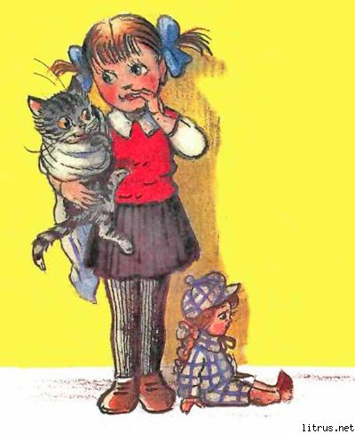
Тема счастливого детства.
Жила-была девочка. Как её звали? Кто звал,
Тот и знал.
А вы не знаете.
Сколько ей было лет?
Сколько зим,
Столько лет, -
Сорока ещё нет.
А всего четыре года.
И был у неё... Кто у неё был?
Серый,
Усатый,
Весь полосатый.
Кто это такой? Котёнок.

Slide 8
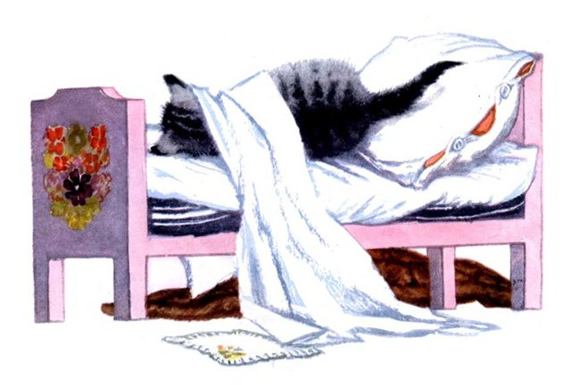
И был у неё... Кто у неё был? Серый, Усатый, Весь полосатый. Кто это такой? Котёнок. Стала девочка котёнка спать укладывать. - Вот тебе под спинку Мягкую перинку. Сверху на перинку Чистую простынку. Вот тебе под ушки Белые подушки. Одеяльце на пуху И платочек наверху. Уложила котёнка, а сама пошла ужинать. Приходит назад, - что такое?

Slide 9
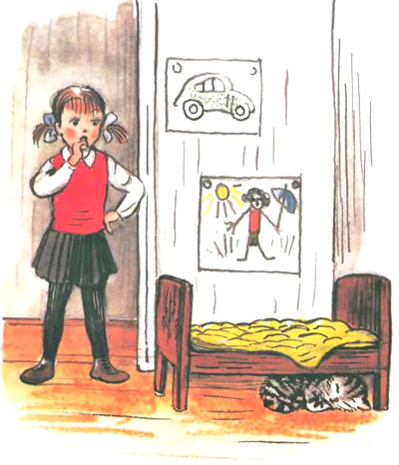
Хвостик - на подушке, На простынке - ушки. Разве так спят? Перевернула она котёнка, уложила как надо: Под спинку - Перинку. На перинку - Простынку. Под ушки - Подушки. А сама пошла ужинать. Приходит опять,- что такое? Ни перинки, Ни простынки, Ни подушки Не видать, А усатый, Полосатый Перебрался Под кровать. Разве так спят? Вот какой глупый котёнок!

Slide 10
Захотела девочка котёнка выкупать. Принесла Кусочек Мыла И мочалку Раздобыла И водицы Из котла В чайной Чашке Принесла. Не хотел котёнок мыться Опрокинул он корытце . Вот какой глупый котёнок!

Slide 11
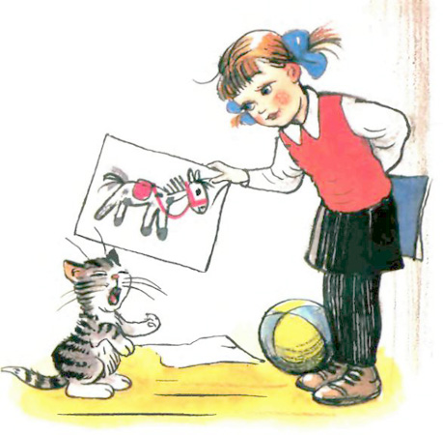
Стала девочка учить котёнка говорить: - Котик, скажи: мя-чик. А он говорит: мяу! - Скажи: ло-шадь. А он говорит: мяу! - Скажи: э-лек-три-че-ство. А он говорит: мяу-мяу! Всё "мяу" да "мяу"! Вот какой глупый котёнок! Стала девочка котёнка кормить. Принесла овсяной кашки Отвернулся он от чашки. Принесла ему редиски - Отвернулся он от миски. Принесла кусочек сала. Говорит котёнок: - Мало! Вот какой глупый котёнок!

Slide 12
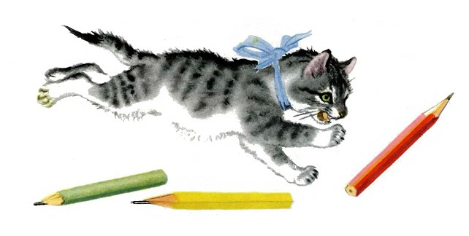
Не было в доме мышей, а было много карандашей. Лежали они на столе у папы и попали котёнку в лапы. Как помчался он вприпрыжку, карандаш поймал, как мышку, И давай его катать - Из-под стула под кровать, От стола до табурета, От комода до буфета. Подтолкнёт - и цап-царап! А потом загнал под шкап. Ждёт на коврике у шкапа, Притаился, чуть дыша... Коротка кошачья лапа - Не достать карандаша! Вот какой глупый котёнок!

Slide 13
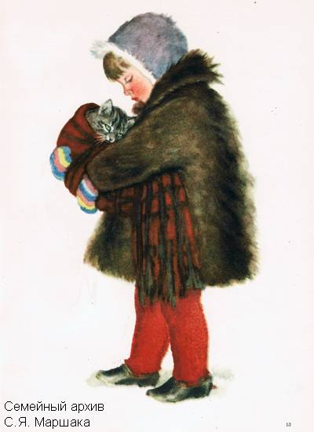
Закутала девочка котёнка в платок и пошла с ним в сад. Люди спрашивают: - Кто это у вас? А девочка говорит:- Это моя дочка. Люди спрашивают: - Почему у неё мохнатые лапы, а усы, как у папы? Девочка говорит:- Она давно не брилась. А котёнок как выскочит, как побежит,- все и увидели, что это котёнок - усатый, полосатый. Вот какой глупый котёнок!

Slide 14
А потом, а потом стал он умным котом. А девочка тоже выросла, стала ещё умнее и учится в первом первой школы.

Slide 15
Красота окружающего мира и любовь к природе.

Slide 16
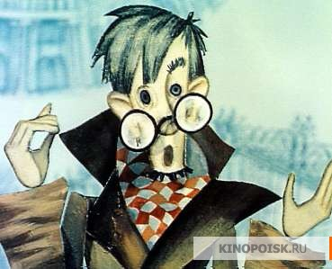
Юмор и сатира в стихах.

Slide 17
